Slide 1
디지털 통신 Project
WIFI 물리계층 구현
201512340 팽대원

Slide 2
목차
3. WIFI 수신기 해석
1. 과제 목표
3-1. Demodulation Level 5 3-2. Demodulation Level 4
3-3. Demodulation Level 3
3-4. Demodulation Level 2
3-5. Demodulation Level 1
2. WIFI 송신기 해석
2-1. Level 1 2-2. Level 2
2-3. Level 3
2-4. Level 4
2-5. Level 5
4. 함수 설명
5. Preamble 찾는 방법

Slide 3
1. 과제 목표
Tx
Message
WIFITransmitter
(message, level, snr)
WIFI
Signal
Channel
Rx
Demodulated Message
WIFIReceiver
(txsignal, level)
WIFI
Signal

Slide 4

2-1. Level 1
‘hello world’가 들어왔을 때
h
e
l
l
o
w
o
r
l
d
h
e
l
l
o
w
o
r
l
d
0…0 | 0…0 | 0…0 | 0…0 | 0…0 | 0…0 | 0…0 | 0…0 | 0…0 | 0…0 | 0…0

Slide 5
2-1. Level 1
h
e
l
l
o
w
o
r
l
d
0…0 | 0…0 | 0…0 | 0…0 | 0…0 | 0…0 | 0…0 | 0…0 | 0…0 | 0…0 | 0…0
: 88bit
010….01010000000000000000000
: 128bit
배열의 길이가 nfft의 배수가 되도록 zero padding 을 오른쪽에 추가
010110010…01001011010
: 256bit
Apply turbo coder (배열 길이가 2배가 됨)

Slide 6
2-1. Level 1
010110010…01001011010
: 256bit
64bit
256bit
00..1011
010110010….01001011010
배열 앞에(왼쪽에) 메시지 길이에 대한 정보를 추가

Slide 7
2-2. Level 2
64bit
256bit
00..1011
010110010….01001011010
: 320bit
64bit
64bit
64bit
64bit
nsym = length(output)/nfft; output를 nfft로 나누었을 때 몇 개로 나누어지는지 구함 -> 여기서는 64개씩

Slide 8
2-2. Level 2
Interleave
1 | 2 | 3 | 4
5 | 6 | 7 | 8
9 | 10 | 11 | 12
13 | 14 | 15 | 16
17 | 18 | 19 | 20
21 | 22 | 23 | 24
25 | 26 | 27 | 28
29 | 30 | 31 | 32
33 | 34 | 35 | 36
37 | 38 | 39 | 40
41 | 42 | 43 | 44
45 | 46 | 47 | 48
49 | 50 | 51 | 52
53 | 54 | 55 | 56
57 | 58 | 59 | 60
61 | 62 | 63 | 64
1 5 9 . . . 57 61 | 2 6 10 . . . 58 62 | 3 7 . . . 59 63 | 4 . . . 64
수정된 Index로 재배치
64bit
64bit
64bit
64bit
1 5 9 . . . 57 61 / 2 6 10 . . . 58 62 / 3 7 . . . 59 63 / 4 . . . 64

Slide 9
2-3. Level 3
010110010…01001011010
: 320bit
-1 1 -111-1-11-1…-11-1-11-111-11-1
: 320bit
1 -> 1 0 -> -1
bit를 symbol로 변환
Preamble 64bit
320 bit
-1 1 -1…-11-1-11-1
-1 1 -111-1-11-1…-11-1-11-111-11-1
배열 앞에(왼쪽에) Preamble 추가

Slide 10
2-4. Level 4
64bit
320bit
00..1011
010110010….01001011010
: 384bit
64bit
64bit
64bit
64bit
nsym = length(output)/nfft; output를 nfft로 나누었을 때 몇 개로 나누어지는지 구함 -> 여기서는 64개씩

Slide 11
2-4. Level 4
64bit
64bit
64bit
64bit
: 384bit
ifft( )
64bit 씩 Inverse Fast Fourier Transform 을 실행함

Slide 12
2-5. Level 5
OFDM Packet
384 bit
ifft( )
=
Random Zero Padding
OFDM Packet
Random Zero Padding
Random bit
384 bit
Random bit
Gaussian Noise
Level 4의 결과 배열 앞(왼쪽)과 뒤(오른쪽)에 랜덤 개수의 Zero Padding을 추가한다. 그 후, SNR 30dB의 Gaussian Noise를 전체 배열에 추가한다.

Slide 13
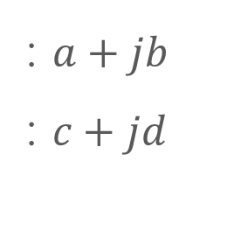

3-1. Demodulation Level 5
= ifft( )
Preamble
: 64 bit
: $a+jb$
: $c+jd$
$$\sqrt{{(a−c)}^{2}+{(b−d)}^{2}}$$
Phase 축에서 두 점 사이의 거리 공식을 활용해 를 구한다.
는 의 평균값으로 가장 작은 가 Preamble 시작 Index가 된다.

Slide 14
3-2. Demodulation Level 4
64bit
64bit
64bit
64bit
: 384bit
fft( )
64bit 씩 Fast Fourier Transform 을 실행함

Slide 15
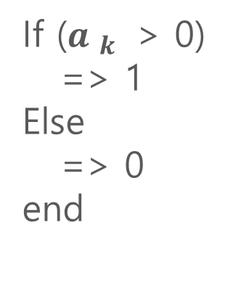
3-3. Demodulation Level 3
Preamble 64bit
320 + Random bit
배열 앞에(왼쪽에) Preamble 제거
($a_{1}$+j$b_{1}$), … ,($a_{n}$+j$b_{n}$)
: 320 + Random bit
If ($a_{k}$ > 0)
=> 1
Else
=> 0
end
010110010…01001011010
: 320 + Random bit

Slide 16
3-4. Demodulation Level 2
64bit
64bit
64bit
64bit
: 320 + Random bit
1 5 9 . . . 57 61 | 2 6 10 . . . 58 62 | 3 7 . . . 59 63 | 4 . . . 64
Interleave를 활용하여 기존 Index로 재배치
1 2 3 4 5 . . .60 61 62 63 64

Slide 17
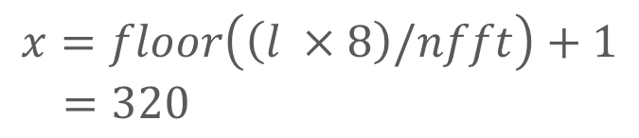
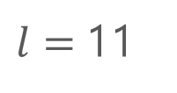

3-5. Demodulation Level 1
64bit
64bit
64bit
64bit
: 320 + Random bit
Message Length
$l=$11
$$x=floor\left(\left(l ×8\right)/nfft\right)+1 \\ =320$$
: 320 bit
64bit
256bit
vitdec( )
256bit
128bit
$l×8=$88 bit
256bit
256bit

Slide 18
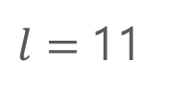
3-5. Demodulation Level 1
0…0 | 0…0 | 0…0 | 0…0 | 0…0 | 0…0 | 0…0 | 0…0 | 0…0 | 0…0 | 0…0
: 88bit
message :
h
e
l
l
o
w
o
r
l
d
length :
$l=$11
start : PreambleIndex - 1
256bit
256bit

Slide 19
4. 함수 설명
bi2de( ) : binary vector를 decimal numbers로 변환해주는 함수
floor( ) : 요소보다 작거나 같은 가장 가까운 정수로 내림해주는 함수
vitdec( ) : binary data를 Viterbi algorithm 를 활용해 컨볼루션 방식으로 decode 해주는 함수
mod( ) : 요소를 나눈 후 나머지를 반환해주는 함수
reshape( ) : 배열 형태를 변환하여 반환해주는 함수
num2str( ) : 숫자를 string 형태로 변경해주는 함수
bin2dec( ) : 이진수 정수의 텍스트 표현을 double형 값으로 변환해주는 함수
fft( ) : Fast Fourier Transform(고속 푸리에 변환)을 해주는 함수
Ifft( ) : Inverse Fast Fourier Transform(고속 푸리에 역변환)을 해주는 함수
Min() : 배열의 가장 최솝값과 Index를 반환해주는 함수
zeros( ) : 0으로 이루어진 행렬을 만들어주는 함수
256bit
256bit

Slide 20
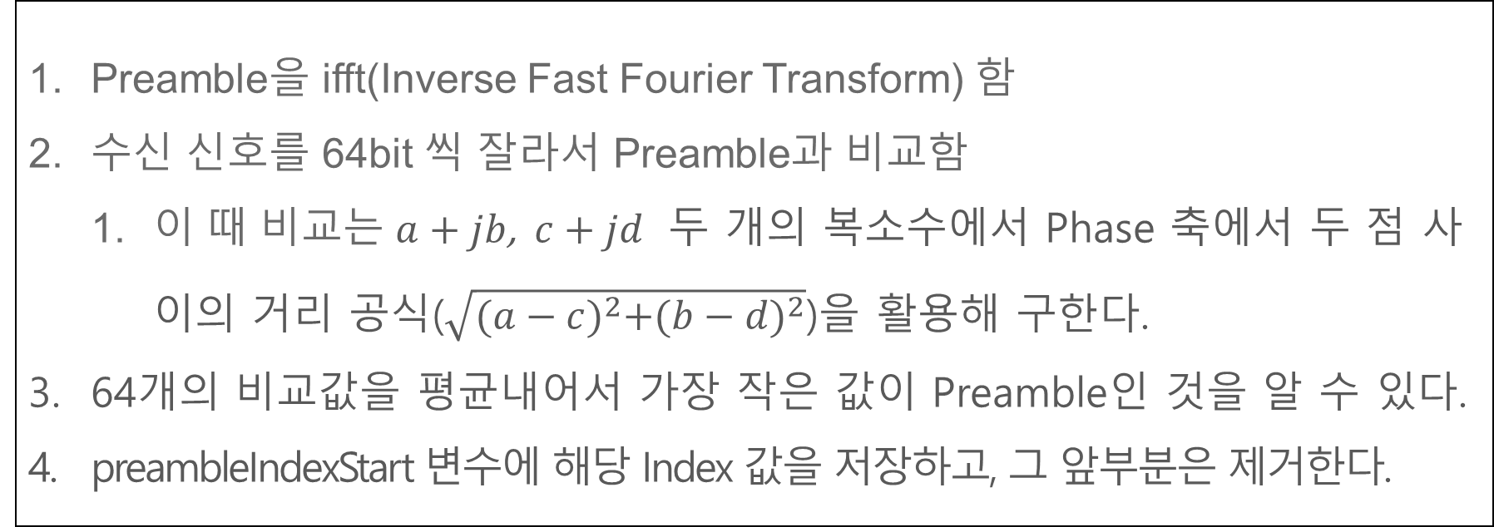
5. Preamble 찾는 방법
Preamble을 ifft(Inverse Fast Fourier Transform) 함
수신 신호를 64bit 씩 잘라서 Preamble과 비교함
이 때 비교는 $a+jb$, $c+jd$ 두 개의 복소수에서 Phase 축에서 두 점 사이의 거리 공식($\sqrt{{(a−c)}^{2}+{(b−d)}^{2}}$)을 활용해 구한다.
64개의 비교값을 평균내어서 가장 작은 값이 Preamble인 것을 알 수 있다.
preambleIndexStart 변수에 해당 Index 값을 저장하고, 그 앞부분은 제거한다.
256bit
256bit

Slide 21




THANK YOU

